Slide 1
Analiza cheltuielilor:
Obiective, abordare și modelul pentru Moldova
Misiunea de AT a FMI
(în cooperare cu PNUD)
Chișinău, 6 februarie 2018

Slide 2
Cuprins
Ce sunt analizele cheltuielilor și de ce avem nevoie de ele?
Obiectivele analizelor cheltuielilor
Caracteristicile principale ale analizelor cheltuielilor
Lecții învățate
Experiența țărilor: Slovacia, Danemarca
Planificarea analizei cheltuielilor
Concluzii

Slide 3
I. Ce sunt analizele cheltuielilor?
Analizele cheltuielilor sunt un proces de elaborare a măsurilor de eficiență și/sau de economii bazate pe analiza sistematică a cheltuielilor.
Acestea se bazează pe o activitatea analitică detaliată.
Analizele cheltuielilor sunt un exercițiu pe termen mediu, ce necesită timp, eforturi și resurse semnificative.
Procesul este un efort în colaborare, condus de obicei de Ministerul Finanțelor (direcția de sinteză și cele de ramură), dar se bazează pe expertiza externă și a ministerelor de ramură.

Slide 4
I. De ce avem nevoie de analize ale cheltuielilor?
Economii țintite în loc de reduceri ad-hoc
Asigurarea faptului că impactul asupra prestării serviciilor publice este limitat
Reducerea programelor/cheltuielilor ineficiente în loc de reduceri pentru toate sectoarele
Mobilizarea cunoștințelor din diferite surse pentru a asigura investiții țintite
Oferirea timpului suficient pentru a reflecta asupra opțiunilor de economii și consecințe
Bazarea pe analize și studii

Slide 5
II. Obiectivele analizei cheltuielilor
Re-prioritizarea: transferarea cheltuielilor de la un sector de o prioritate mai mică la un sector de o prioritate mai mare
Valoare pentru bani: Identificarea ineficiențelor pentru a reduce costurile pentru aceleași servicii
Crearea spațiului fiscal: crearea spațiului pentru cheltuieli prioritare în același sector
Consolidarea fiscală: Reducerea creșterii sau nivelului cheltuielilor publice

Slide 6
III. Caracteristicile principale ale analizelor cheltuielilor:
Implicarea mai multor sectoare…
 | Exec/ Cabinet | MF | Ministerul de ramură | Experți indep.
Canada Analiza programului | X | X | X
UK ACC | X | X | X | X
Franța RGPP | X | X | X | X
Irlanda Analiza cheltuielilor |  | X | (X) | X

Slide 7
III. Caracteristicile principale ale analizelor cheltuielilor:
… au o perspectivă pe termen mediu
Orizontul de timp al analizelor cheltuielilor
Țara | Analiza | Orizontul de timp
Franța | Analiza generală a politicii publice | 3 ani
Irlanda | Analiza comprehensivă a cheltuielilor | 3 ani
UK | Analiza cheltuielilor | 4 ani
Australia | Analize strategice | 4 ani
Olanda | Analiza cheltuielilor | 4 ani
Canada | Analize de program | 5 ani
De ce avem nevoie de o abordare multe-anuală?
Permite realizarea mai multor economii ambițioase
Măsurile de economii susțin credibilitatea țintelor și planurilor pe termen-mediu
Evită efectuarea unei analize în fiecare an ce duce la:
  Oboseala de reformă
  Așteptările că rezultatul va fi redeschis

Slide 8
III. Caracteristicile principale ale analizelor cheltuielilor:
… necesită o analiză multe-dimensională
Cheltuieli ⇨ Rezultate în SNS
Compararea internațională:
Salariul unui medic de familie
Cheltuieli
£100,000
£90,000
£80,000
Contribuții
£70,000
Rezultate
£60,000
Produse
£50,000
£40,000
£30,000
£20,000
USA
UK
Spain
Italy
Ireland
Canada
Austria
France
Sweden
Finland
Germany
Portugal
Denmark
Australia
Netherlands
N Zealand
Comparație internațională: Prețurile pentru medicamentele de marcă
Planul de eficiență al SNS
120
Preț relativ (UK = 100)
„Brown va achita MF £100,000 pe an în salarii și ore”
Daily Mail 14/5/07
100
80
60
„Planurile de prețuri ale SNS surprind companiile de medicamente”
Financial Times 2/8/07
40
20
„SNS cere o reducere de 10% la prețurile pentru medicamente”
Financial Times 7/1/08
0
Italy
Spain
France
Nth’nds
Austria
Finland
Belgium
U.K
Sweden
Germany
Ireland
Notes:
8

Slide 9
III. Caracteristicile principale ale analizelor cheltuielilor:
… dar pot livra rezultate foarte diferite
Analiza de Program în Canada
Cheltuieli de program(1993-2000)
Evaluări de program în Korea
Clasificarea prorgramului | Bugetul 2006 (Won m) | Bugetul 2007 (% modificare)
 |  | Solicitarea agenției | Bugetul MF | Votul Parl
Efectiv | 8,891 | 6.5% | 5.0% | -0.2%
Moderat | 33,156 | 7.7% | 6.7% | 7.5%
Adecvat | 297,180 | -0.1% | -2.3% | -2.4%
Ineficient | 11,431 | -47% | -53% | -53%
TOTAL | 350,658 | 347,975 | 340,582 | 339,875
AC-lor în UK (1998-2007)
AC-lor în UK (2010-)

Slide 10

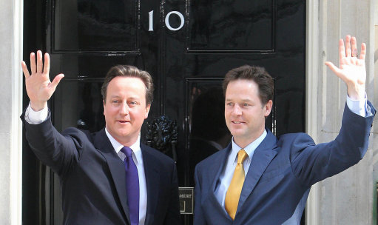
IV. Lecții învățate:
Stabiliți priorități clare de la bun început
“Vom garanta creșterea cheltuielilor pentru sănătate în fiecare an al Parlamentului”
“Am restabilit legătura cu câștigurile pentru pensia de stat de bază din aprilie 2011”
“Vom onora angajamentul nostru de a cheltui 0,7% din VNB pentru asistența externă din 2013”
“…luând în considerație impactul pe care aceasta îl va avea asupra altor direcții”

Slide 11
IV. Lecții învățate:
Stabilirea unui proces de sus în jos clar
Stabiliți suma totală a cheltuielilor de la bun început...
Procesul CBTM de jos-în-sus în Africa de Sud
Procesul de AC-lor de sus-în-jos în UK
…pentru a asigura așteptări realistice

Slide 12
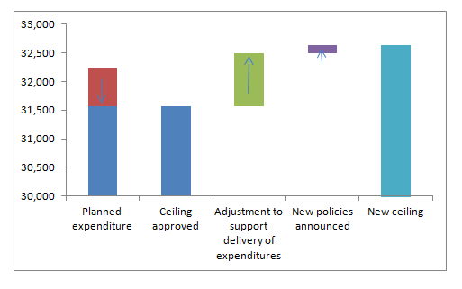
IV. Lecții învățate:
Finalizați planul
Economii din AC-lor irlandeze în 2011 (miliarde de Euro)
Revizuirea plafoanelor din cauza economiilor neidentificate

Slide 13
IV. Lecții învățate:
Fiți transparent cu privire la economii și stimulente

Slide 14
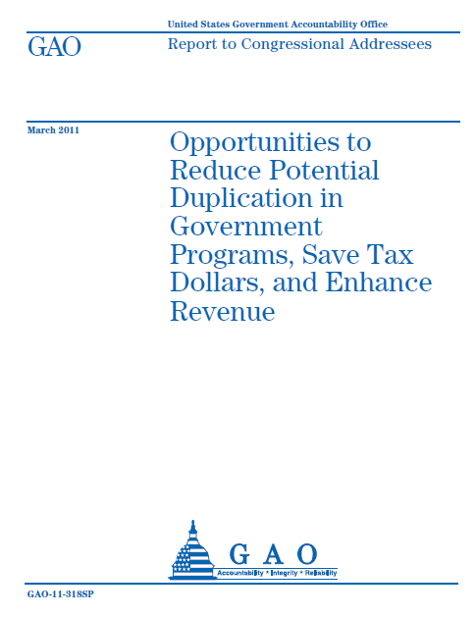
IV. Lecții învățate:
Puneți accentul din timp pe cele mai promițătoare domenii
Ministere mari: Economii în Irlanda
Majorări mari: Cheltuieli reale în UK
1998=100
Risipe mari: verificarea valorii pentru bani
Suprapuneri mari: Politica antreprenorială din Franța
Granturi (€ 180m)
Împrumuturi subvenționate
(€400m)
Credite fiscale
(€850m

Slide 15
IV. Lecții învățate:
Integrați analizele cheltuielilor în bugetele multe-anuale și anuale

Slide 16
V. Experiența țărilor
Slovacia
Parte din proiectul mai mare „Valoare pentru bani” pentru a consolida direcția performanței
Rol principal: Ministerul Finanțelor (Secția Analiza Cheltuielilor), campion metodologic
Activitate comună cu ministerele de ramură:
  Multe sunt noi
  Învățare prin practicare (cunoștințe transferate de la MF)
Nu doar reducerea politicilor ineficiente, dar și promovarea politicilor eficiente

Slide 17
V. Experiența țărilor
Slovacia
Analizele cheltuielilor au început în 2016
Până-n prezent au fost acoperite 6 sectoare

Slide 18
V. Experiența țărilor
Danemarca
Crearea spațiului fiscal pentru reforme noi
Sporirea valorii pentru bani
Consolidarea fiscală
Ministerul Educației (2015)
Ministerul Apărării (2017)
Punct de început: economii planificate de € 60 milioane pe an din cauza costurilor reformei învățământului profesional-tehnic.
Punct de început: Guvernul dorește să majoreze cheltuielile generale pentru apărare.
Consecință: Economiile au fost implementate inteligent, iar extra economiile au finanțat noi utilaje în școli.
Consecință: Economiile au majorat valoarea pentru bani și au finanțat noile priorități adițional la finanțarea majorată preconizată.

Slide 19
V. Experiența țărilor
Danemarca
 | Ministerul Apărării | Ministerul Finanțelor și Ministerul Copiilor și Afacerilor Sociale | Ministerul Impozitării | Ministerul Muncii
Obiectiv | Majorarea eficienței operațiunilor de apărare | Majorarea valorii pentru bani în activitatea băncilor ce împrumută bani sectorului locuințelor sociale | Accentul mare pe rambursarea cheltuielilor de TVA grupului țintă original. | Sporirea eficienței Agenției pentru Piața Muncii și Angajare în Câmpul Muncii
Economii | € 130 milioane* | € 200 milioane* | € 11 milioane | € 9 milioane*

Slide 20
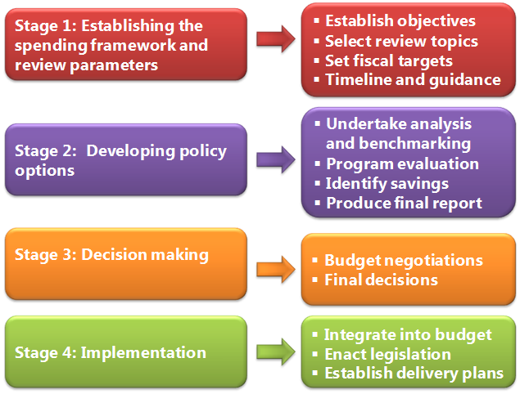
VI. Planificarea analizei cheltuielilor
Pregătiți-vă bine

Slide 21
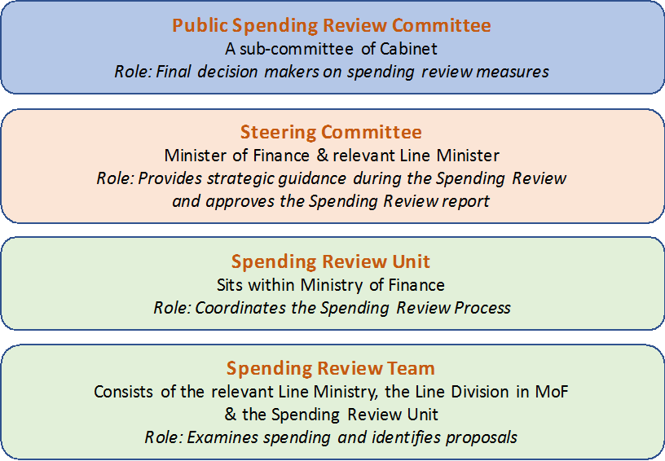
VI. Planificarea analizei cheltuielilor
Stabiliți o structură organizațională bine definită

Slide 22
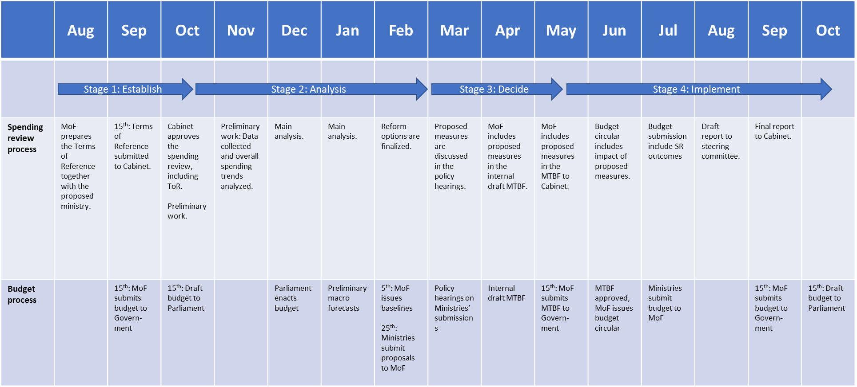
VI. Planificarea analizei cheltuielilor Calendarul bugetului

Slide 23
VI. Planificarea analizei cheltuielilor
Statutul curent în Moldova și următorii pași
Pilotarea analizei cheltuielilor în Ministerul Educației (ianuarie – septembrie 2018)
Raportul privind analiza cheltuielilor pilot (octombrie 2018)
Notă de concept pentru procesul de analiză a cheltuielilor
Ghidul analizei cheltuielilor
Planul de lucru pentru analizele cheltuielilor pilot în 2019

Slide 24
VII. Concluzii
Definiți obiectivul analizei cheltuielilor
Stabiliți stimulente și reguli de procedură pentru ministerele de ramură participante
Necesită consolidarea capacității pentru MF și ministerele relevante
Cooperare bună cu MF și ministerul de ramură
Angajamentul politic este primordial

Slide 25
  Vă mulțumesc pentru atenție!

